Slide 1
텐서플로와 머신러닝으로 시작하는 자연어처리
Lecture 2

Slide 2
Word Representation

Slide 3
Word Representation
Data format
Tabular data
Image data
Text data
One - hot
Bag of Words
Neural Text Representation
Word2Vec
GloVe
FastText

Slide 4
Data Representation

Slide 5
Data Representation

Slide 6
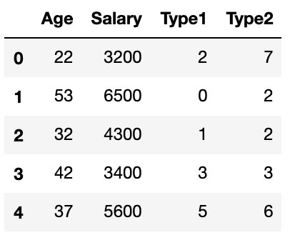
Data Representation
Tabular Data

Slide 7
Data Representation
Data
Representation
Tabular Data
Fixed size
Vector

Slide 8
Data Representation
0 | 0 | 0 | 0 | 0 | 0 | 0
0 | 1 | 1 | 1 | 1 | 1 | 0
0 | 1 | 0 | 0 | 0 | 0 | 0
0 | 0 | 1 | 1 | 0 | 0 | 0
0 | 0 | 0 | 0 | 1 | 1 | 0
0 | 0 | 0 | 0 | 1 | 0 | 0
0 | 1 | 1 | 1 | 0 | 0 | 0
Data
Representation
Image Data
7 x 7
Matrix

Slide 9
Data Representation
?
Data
Representation
나는 학교에 간다.
Text Data

Slide 10
Data Representation
?
Data
Representation
나는 학교에 간다.
Text Data
Text Representation
Word Representation

Slide 11
Data Representation
?
Data
Representation
나는 학교에 간다.
Text Data
Text Representation
Word Representation
Character Representation
Sentence Representation
Document Representation

Slide 12
Text Representation
One-hot Encoding ( 1-of-N encoding )
Bag of Words
TF-IDF
Neural Text Representation
Word2Vec
GLoVe
FastText

Slide 13
One-hot Encoding

Slide 14
One-hot Encoding ( 1-of-N encoding )
One-hot

Slide 15
One-hot Encoding ( 1-of-N encoding )
One-hot
하나만 hot, 나머지는 cool

Slide 16
One-hot Encoding ( 1-of-N encoding )
One-hot
하나만 hot, 나머지는 cool
하나만 1, 나머지는 0

Slide 17
One-hot Encoding ( 1-of-N encoding )
One-hot
하나만 hot, 나머지는 cool
하나만 1, 나머지는 0
나는 학교에 간다.

Slide 18
One-hot Encoding ( 1-of-N encoding )
나는 학교에 간다.

Slide 19
One-hot Encoding ( 1-of-N encoding )
나는
학교에
간다
Vocabulary (단어 사전)
나는 학교에 간다.

Slide 20
One-hot Encoding ( 1-of-N encoding )
나는
학교에
간다
Vocabulary (단어 사전)
1
0
0
나는 학교에 간다.

Slide 21
One-hot Encoding ( 1-of-N encoding )
나는
학교에
간다
Vocabulary (단어 사전)
0
1
0
나는 학교에 간다.

Slide 22
One-hot Encoding ( 1-of-N encoding )
나는
학교에
간다
Vocabulary (단어 사전)
0
0
1
나는 학교에 간다.

Slide 23
One-hot Encoding ( 1-of-N encoding )
나는
학교에
간다
1
0
0
0
1
0
0
0
1
Vocabulary (단어 사전)
나는 학교에 간다.

Slide 24
One-hot Encoding ( 1-of-N encoding )
Vocabulary (단어 사전)
나는 학교에 간다.
나는 매일 학교에 늦는다.

Slide 25
One-hot Encoding ( 1-of-N encoding )
나는
학교에
간다
매일
늦는다
Vocabulary (단어 사전)
나는 학교에 간다.
나는 매일 학교에 늦는다.

Slide 26
One-hot Encoding ( 1-of-N encoding )
나는
학교에
간다
매일
늦는다
1
0
0
0
0
Vocabulary (단어 사전)
나는 학교에 간다.
나는 매일 학교에 늦는다.

Slide 27
One-hot Encoding ( 1-of-N encoding )
나는
학교에
간다
매일
늦는다
0
1
0
0
0
Vocabulary (단어 사전)
나는 학교에 간다.
나는 매일 학교에 늦는다.

Slide 28
One-hot Encoding ( 1-of-N encoding )
나는
학교에
간다
매일
늦는다
0
0
1
0
0
Vocabulary (단어 사전)
나는 학교에 간다.
나는 매일 학교에 늦는다.

Slide 29
One-hot Encoding ( 1-of-N encoding )
나는
학교에
간다
매일
늦는다
1
0
0
0
0
Vocabulary (단어 사전)
나는 학교에 간다.
나는 매일 학교에 늦는다.

Slide 30
One-hot Encoding ( 1-of-N encoding )
나는
학교에
간다
매일
늦는다
0
0
0
1
0
Vocabulary (단어 사전)
나는 학교에 간다.
나는 매일 학교에 늦는다.

Slide 31
One-hot Encoding ( 1-of-N encoding )
나는
학교에
간다
매일
늦는다
0
1
0
0
0
Vocabulary (단어 사전)
나는 학교에 간다.
나는 매일 학교에 늦는다.

Slide 32
One-hot Encoding ( 1-of-N encoding )
나는
학교에
간다
매일
늦는다
0
0
0
0
1
Vocabulary (단어 사전)
나는 학교에 간다.
나는 매일 학교에 늦는다.

Slide 33
One-hot Encoding ( 1-of-N encoding )
나는
학교에
간다
매일
늦는다
1
0
0
0
0
0
1
0
0
0
0
0
1
0
0
Vocabulary (단어 사전)
나는 학교에 간다.
나는 매일 학교에 늦는다.

Slide 34
One-hot Encoding ( 1-of-N encoding )
나는
학교에
간다
매일
늦는다
1
0
0
0
0
0
0
0
1
0
0
1
0
0
0
0
0
0
0
1
Vocabulary (단어 사전)
나는 학교에 간다.
나는 매일 학교에 늦는다.

Slide 35
One-hot Encoding ( 1-of-N encoding )
1
0
0
0
0
0
0
0
1
0
0
1
0
0
0
0
0
0
0
1
1
0
0
0
0
0
1
0
0
0
0
0
1
0
0
Text Data

Slide 36
One-hot Encoding ( 1-of-N encoding )
1
0
0
0
0
0
0
0
1
0
0
1
0
0
0
0
0
0
0
1
1
0
0
0
0
0
1
0
0
0
0
0
1
0
0
Text Data
Input: Sentence

Slide 37
One-hot Encoding ( 1-of-N encoding )
1
0
0
0
0
0
1
0
0
0
0
0
1
0
0
1
0
0
0
0
0
0
0
1
0
0
1
0
0
0
0
0
0
0
1
Text Data
Input: Document

Slide 38
One-hot Encoding ( 1-of-N encoding )
In One-Hot Encoding
벡터 하나당 하나의 단어(Word) or 문자(Character)
매우 큰 벡터의 크기에 비해 벡터가 Sparse함.
0
1
0
0
0
학교에

Slide 39
One-hot Encoding ( 1-of-N encoding )
In One-Hot Encoding
벡터 하나당 하나의 단어(Word) or 문자(Character)
매우 큰 벡터의 크기에 비해 벡터가 Sparse함.
0
1
0
0
0
학교에
Bag-of-Words
벡터 하나당 하나의 문장(Sentence) or 문서(Document)
벡터의 크기는 같지만 상대적으로 덜 Sparse 함

Slide 40
Bag-of-Words

Slide 41
Bag-of-Words (BoW)
나는 학교에 간다.
나는 매일 학교에 늦는다.

Slide 42
Bag-of-Words (BoW)
나는
학교에
간다
매일
늦는다
Vocabulary (단어 사전)
나는 학교에 간다.
나는 매일 학교에 늦는다.

Slide 43
Bag-of-Words (BoW)
나는
학교에
간다
매일
늦는다
1
1
1
0
0
Vocabulary (단어 사전)
나는 학교에 간다.
나는 매일 학교에 늦는다.

Slide 44
Bag-of-Words (BoW)
나는
학교에
간다
매일
늦는다
1
1
0
1
1
Vocabulary (단어 사전)
나는 학교에 간다.
나는 매일 학교에 늦는다.

Slide 45
Bag-of-Words (BoW)
나는
학교에
간다
매일
늦는다
2
2
1
1
1
Vocabulary (단어 사전)
나는 학교에 간다. 나는 매일 학교에 늦는다.

Slide 46
Bag-of-Words (BoW)
1
1
0
1
1
1
1
1
0
0
Text Data

Slide 47
Bag-of-Words (BoW)
2
2
1
1
1
Text Data

Slide 48
1-Hot & BoW
Advantage
간단하고 매우 직관적이다.
쉽게 구현이 가능하다.
Disadvantage
벡터의 크기가 단어 사전의 크기에 비례해서 벡터가 매우 크고 Sparse하다.
벡터가 단어 혹은 문장의 의미를 담고 있지 않다.

Slide 49
1-Hot & BoW
Advantage
간단하고 매우 직관적이다.
쉽게 구현이 가능하다.
Disadvantage
벡터의 크기가 단어 사전의 크기에 비례해서 벡터가 매우 크고 Sparse하다.
벡터가 단어 혹은 문장의 의미를 담고 있지 않다.
Neural Text Representation

Slide 50
Neural Text Representation

Slide 51
Neural Text Representation
Word2Vec
GLoVe
FastText

Slide 52
Neural Text Representation
Word2Vec
GLoVe
FastText
단어의 의미를 capture한다.

Slide 53
Neural Text Representation
Word2Vec
GLoVe
FastText
단어의 의미를 capture한다.
How?

Slide 54
Neural Text Representation
운동을 마치고 난 후 ______에서 몸을 씻었다.
나는 ______ 청소를 거의 매일 한다.
철수는 ______에 들어가기만 하면 한 시간이다.
찜질방이 한창일 때 ______ 손님이 많이 줄었다고 한다.
나는 지난 휴일에 ______에 가서 때를 밀었다.

Slide 55
Neural Text Representation
운동을 마치고 난 후 목욕탕에서 몸을 씻었다.
나는 목욕탕 청소를 거의 매일 한다.
철수는 목욕탕에 들어가기만 하면 한 시간이다.
찜질방이 한창일 때 목욕탕 손님이 많이 줄었다고 한다.
나는 지난 휴일에 목욕탕에 가서 때를 밀었다.

Slide 56
Neural Text Representation
운동을 마치고 난 후 목욕탕에서 몸을 씻었다.
나는 목욕탕 청소를 거의 매일 한다.
철수는 목욕탕에 들어가기만 하면 한 시간이다.
찜질방이 한창일 때 목욕탕 손님이 많이 줄었다고 한다.
나는 지난 휴일에 목욕탕에 가서 때를 밀었다.
주변 단어를 보면 해당 단어의 뜻을 알 수 있다.

Slide 57
Neural Text Representation
운동을 마치고 난 후 목욕탕에서 몸을 씻었다.
나는 목욕탕 청소를 거의 매일 한다.
철수는 목욕탕에 들어가기만 하면 한 시간이다.
찜질방이 한창일 때 목욕탕 손님이 많이 줄었다고 한다.
나는 지난 휴일에 목욕탕에 가서 때를 밀었다.
주변 단어를 보면 해당 단어의 뜻을 알 수 있다.
Distributional Hypothesis
(분산 가정)

Slide 58
Neural Text Representation
운동을 마치고 난 후 목욕탕에서 몸을 씻었다.
나는 목욕탕 청소를 거의 매일 한다.
철수는 목욕탕에 들어가기만 하면 한 시간이다.
찜질방이 한창일 때 목욕탕 손님이 많이 줄었다고 한다.
나는 지난 휴일에 목욕탕에 가서 때를 밀었다.
주변 단어를 보면 해당 단어의 뜻을 알 수 있다.
Distributional Hypothesis
(분산 가정)
(Key idea of Neural Text Representation)

Slide 59
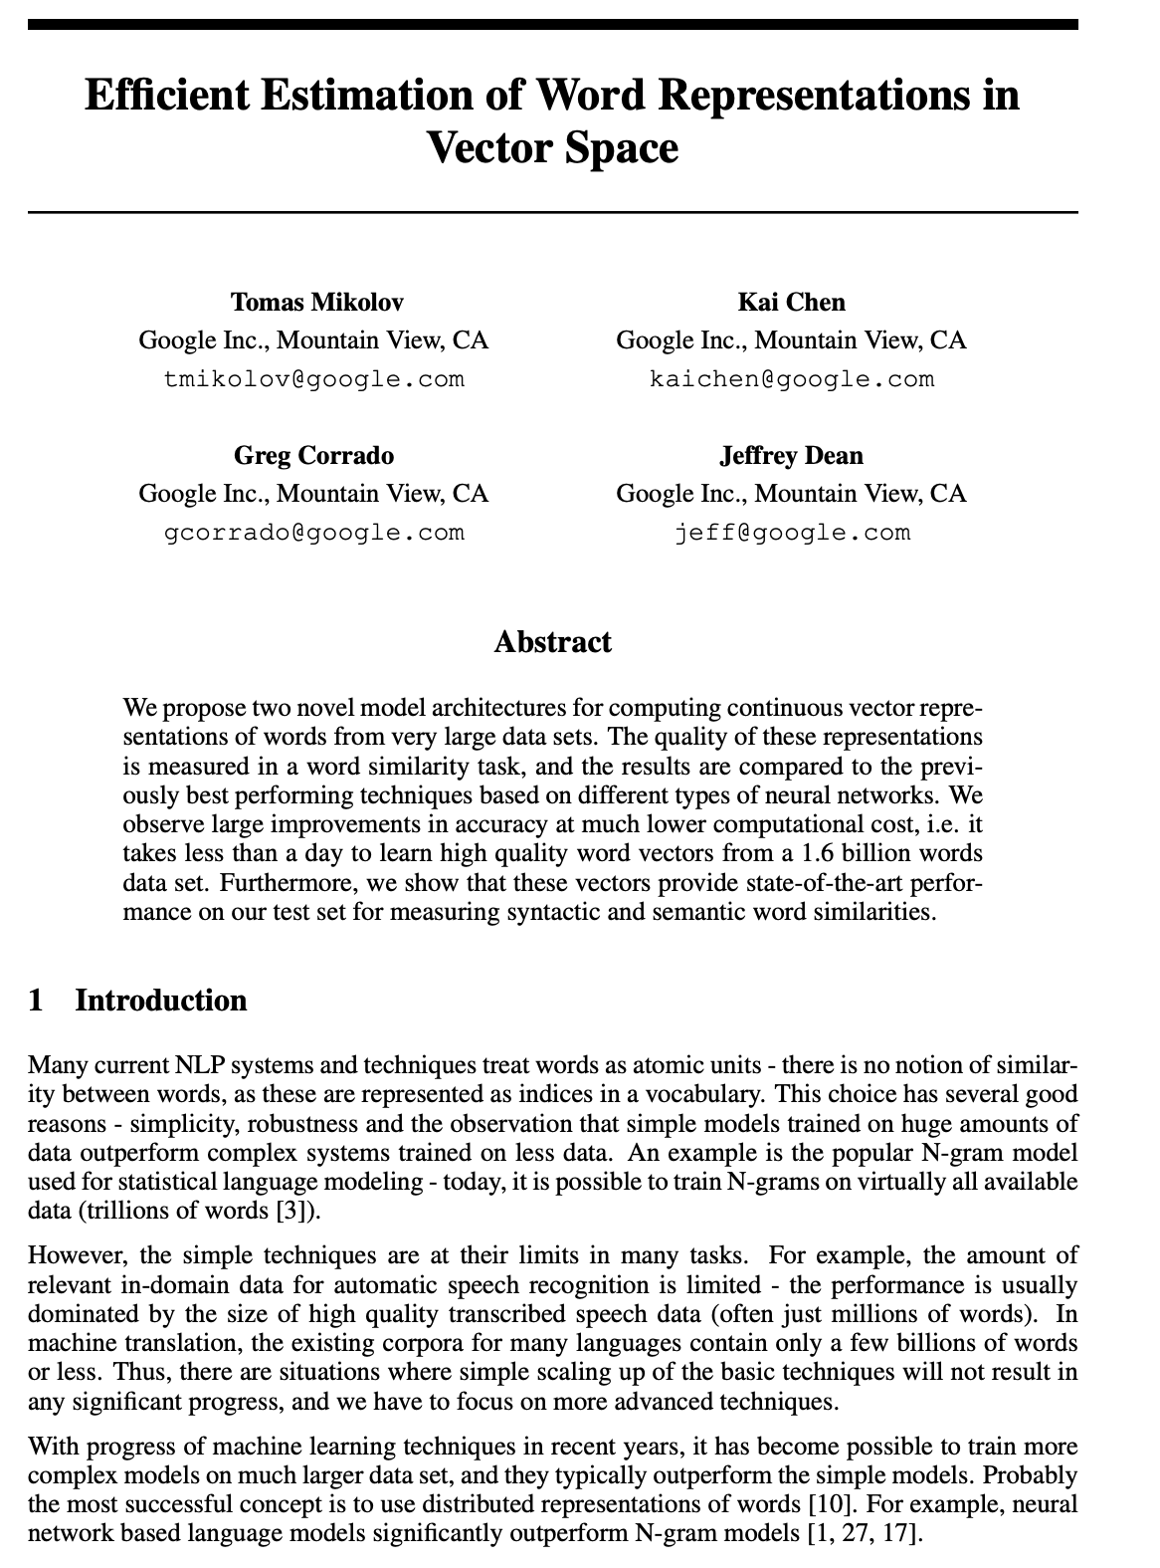
Word2Vec
Mikorov et al. (2013)
Neural Network를 사용한 Word Representation 방법 중 대표적인 방법.
기존의 NNLM, RNNLM 방식의 모델에 비해 속도가 대폭 개선됨
CBOW, Skip-Gram 두 개의 모델 포함

Slide 60
Word2Vec
핵심 Idea
CBOW
Skip-Gram
매일 늦게 일어나서 _______ 안먹고 출근한다.
____ ____ ________ 아침을 ______ ________

Slide 61
Word2Vec
핵심 Idea
CBOW
Skip-Gram
매일 늦게 일어나서 _______ 안먹고 출근한다.
____ ____ ________ 아침을 ______ ________
주변의 여러 단어들을 통해 하나의 단어를 예측
하나의 단어를 통해 주변 여러 단어들을 예측

Slide 62
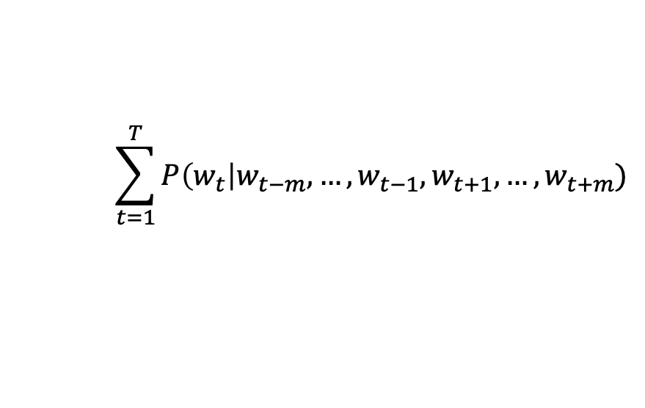
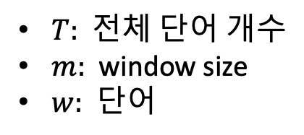
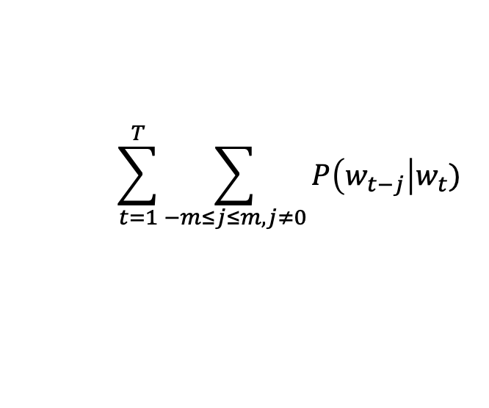
Word2Vec
Objective function
CBOW
Skip-Gram
$$\sum_{t=1}^{T}{P\left(w_{t}\right|w_{t−m}, …,w_{t−1}, w_{t+1},…,w_{t+m})}$$
$$\sum_{t=1}^{T}{\sum_{−m≤j≤m, j≠0}^{ }{P\left(w_{t−j}\right|w_{t})} }$$
$T:$ 전체 단어 개수
$m:$ window size
$w:$ 단어

Slide 63
Word2Vec (CBOW)
Inputs
매일 늦게 일어나서 _______ 안먹고 출근한다.

Slide 64
Word2Vec (CBOW)
Output
Inputs
아침을
매일 늦게 일어나서 _______ 안먹고 출근한다.

Slide 65
Word2Vec (CBOW)
Output
Inputs
아침을
매일 늦게 일어나서 _______ 안먹고 출근한다.
Label
아침을

Slide 66
Word2Vec (CBOW)
Output
False
Inputs
회사를
매일 늦게 일어나서 _______ 안먹고 출근한다.
Label
아침을

Slide 67
Word2Vec (CBOW)
Output
False
Inputs
회사를
매일 늦게 일어나서 _______ 안먹고 출근한다.
Training
Label
아침을

Slide 68
Word2Vec (CBOW)

Slide 69
Word2Vec (CBOW)
매일 늦게 일어나서 _______ 안먹고 출근한다.
Input

Slide 70
Word2Vec (CBOW)
Window size = 2
매일 늦게 일어나서 _______ 안먹고 출근한다.
Input

Slide 71
Word2Vec (CBOW)
매일 늦게 일어나서 _______ 안먹고 출근한다.
Input
Text Representation

Slide 72
Word2Vec (CBOW)
매일 늦게 일어나서 _______ 안먹고 출근한다.
Input
Text Representation
0
1
0
⋮
0
⋮
0
0
0
0
0
⋮
1
⋮
0
0
0
0
0
⋮
0
⋮
1
0
1
0
0
⋮
0
⋮
0
0

Slide 73
Word2Vec (CBOW)
매일 늦게 일어나서 _______ 안먹고 출근한다.
Input
Text Representation
0
1
0
⋮
0
⋮
0
0
0
0
0
⋮
1
⋮
0
0
0
0
0
⋮
0
⋮
1
0
1
0
0
⋮
0
⋮
0
0
Shape = (1, V)
V: Vocabulary size

Slide 74
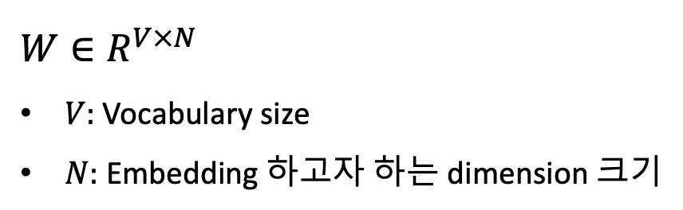
Word2Vec (CBOW)
$$W∈R^{V×N}$$
$V:$ Vocabulary size
$N:$ Embedding 하고자 하는 dimension 크기

Slide 75
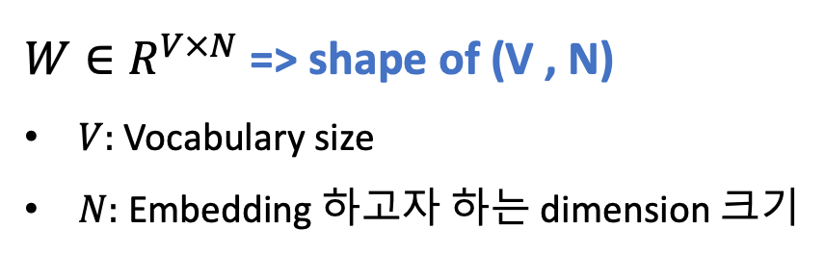
Word2Vec (CBOW)
$W∈R^{V×N}$ => shape of (V , N)
$V:$ Vocabulary size
$N:$ Embedding 하고자 하는 dimension 크기

Slide 76
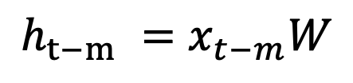
Word2Vec (CBOW)
$$h_{t−m} =x_{t−m}W$$

Slide 77
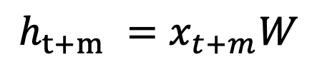
Word2Vec (CBOW)
$$h_{t−m} =x_{t−m}W$$
⋮
2m개
$$h_{t+m} =x_{t+m}W$$

Slide 78
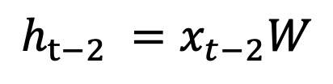
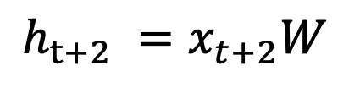
Word2Vec (CBOW)
$$h_{t−2} =x_{t−2}W$$
⋮
4개
$$h_{t+2} =x_{t+2}W$$
매일 늦게 일어나서 _______ 안먹고 출근한다.

Slide 79
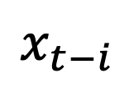
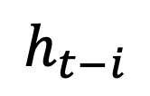

Word2Vec (CBOW)
$$x_{t−i}$$
$$W$$
$$h_{t−i}$$

Slide 80
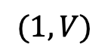
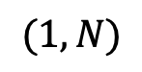
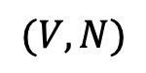
Word2Vec (CBOW)
$$x_{t−i}$$
$$W$$
$$h_{t−i}$$
$$(1, V)$$
$$(V, N)$$
$$(1, N)$$

Slide 81
Word2Vec (CBOW)

Slide 82
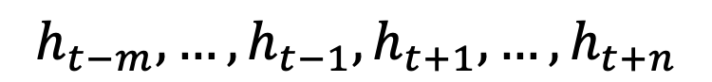
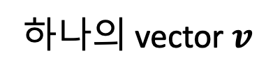
Word2Vec (CBOW)
$$h_{t−m}, …, h_{t−1}, h_{t+1}, …, h_{t+n}$$
하나의 vector $v$

Slide 83
Word2Vec (CBOW)
$$h_{t−m}, …, h_{t−1}, h_{t+1}, …, h_{t+n}$$
평균
하나의 vector $v$

Slide 84
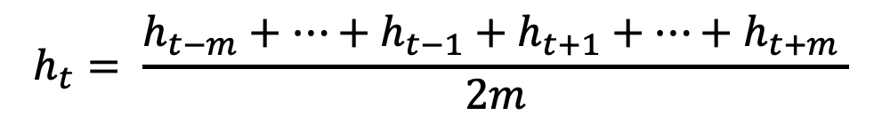
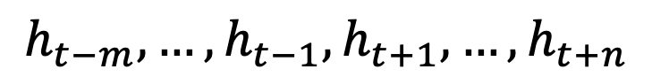
Word2Vec (CBOW)
$$h_{t−m}, …, h_{t−1}, h_{t+1}, …, h_{t+n}$$
평균
$$h_{t}= \frac{h_{t−m}+…+h_{t−1}+h_{t+1}+…+h_{t+m} }{2m}$$

Slide 85
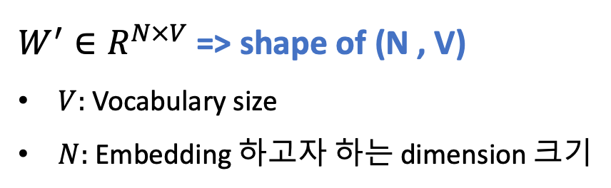
Word2Vec (CBOW)
$W^{′}∈R^{N×V}$ => shape of (N , V)
$V:$ Vocabulary size
$N:$ Embedding 하고자 하는 dimension 크기

Slide 86

Word2Vec (CBOW)
$W^{′}∈R^{N×V}$ => shape of (N , V)
$V:$ Vocabulary size
$N:$ Embedding 하고자 하는 dimension 크기
Output으로 나올 단어 예측을 위해 V 크기의 벡터로 만들어줌.

Slide 87
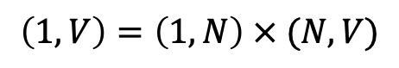
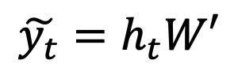
Word2Vec (CBOW)
$$\tilde{y_{t}}=h_{t}W′$$
$$\left(1, V\right)=\left(1,N\right) × (N, V)$$

Slide 88
Word2Vec (CBOW)
확률값

Slide 89
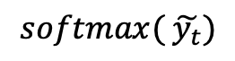
Word2Vec (CBOW)
0.01
0.12
0.8
⋮
0.03
⋮
0.01
0.05
확률값
$${softmax(}_{ }\tilde{y_{t}})$$

Slide 90
Word2Vec (CBOW)
0.01
0.12
0.8
⋮
0.03
⋮
0.01
0.05
0
0
1
⋮
0
⋮
0
0
확률값
$${softmax(}_{ }\tilde{y_{t}})$$
label

Slide 91
Word2Vec (CBOW)
0.01
0.12
0.8
⋮
0.03
⋮
0.01
0.05
0
0
1
⋮
0
⋮
0
0
Train
확률값
$${softmax(}_{ }\tilde{y_{t}})$$
label

Slide 92
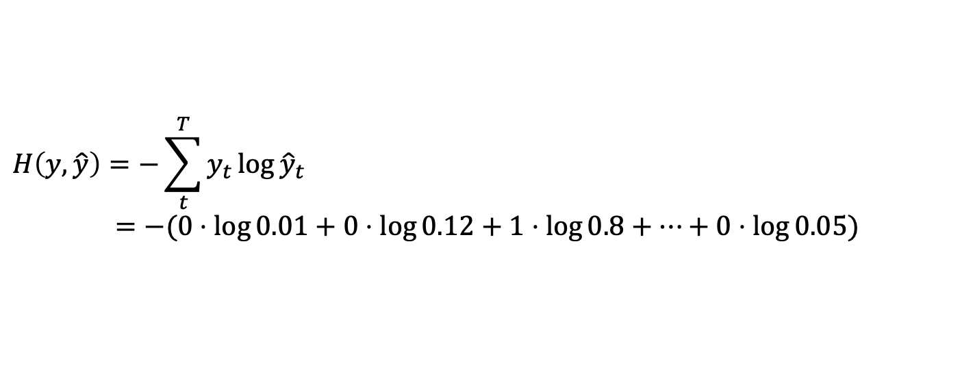
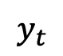
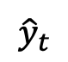
Word2Vec (CBOW)
Cross Entropy Loss
$$H\left(y,\hat{y}\right)=−\sum_{t}^{T}{y_{t}\log{{\hat{y}}_{t}}}$$
$=−(0⋅\log{0.01}+0⋅\log{0.12}+1⋅\log{0.8}+…+0⋅\log{0.05})$
0.01
0.12
0.8
⋮
0.03
⋮
0.01
0.05
0
0
1
⋮
0
⋮
0
0
$${\hat{y}}_{t}$$
$$y_{t}$$

Slide 93
Word2Vec (Skip-Gram)

Slide 94
Word2Vec
핵심 Idea
CBOW
Skip-Gram
매일 늦게 일어나서 _______ 안먹고 출근한다.
____ ____ ________ 아침을 ______ ________
주변의 여러 단어들을 통해 하나의 단어를 예측
하나의 단어를 통해 주변 여러 단어들을 예측

Slide 95
Word2Vec (Skip-Gram)
Input
CBOW: 2m개
Skip-Gram: 1개
Output
CBOW: 1개
Skip-Gram: 2m개

Slide 96
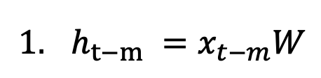
Word2Vec (Skip-Gram)
$h_{t−m} =x_{t−m}W$

Slide 97
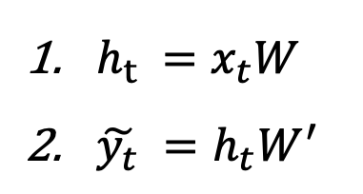
Word2Vec (Skip-Gram)
$h_{t} =x_{t}W$
$\tilde{y_{t}} =h_{t}W^{′}$

Slide 98
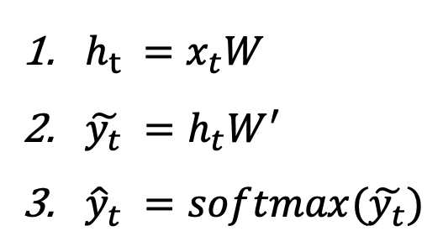
Word2Vec (Skip-Gram)
$h_{t} =x_{t}W$
$\tilde{y_{t}} =h_{t}W^{′}$
${\hat{y}}_{t} =softmax(\tilde{y_{t}})$

Slide 99
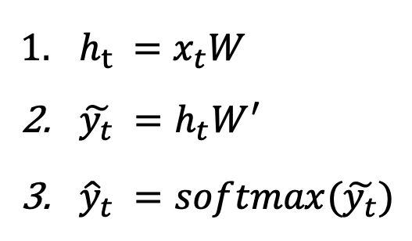
Word2Vec (Skip-Gram)
$h_{t} =x_{t}W$
$\tilde{y_{t}} =h_{t}W^{′}$
${\hat{y}}_{t} =softmax(\tilde{y_{t}})$
Label 이 2m개

Slide 100
Word2Vec (Skip-Gram)
$h_{t} =x_{t}W$
$\tilde{y_{t}} =h_{t}W^{′}$
${\hat{y}}_{t} =softmax(\tilde{y_{t}})$
Label 이 2m개
=> 총 2m번 학습

Slide 101
Word2Vec (Skip-Gram)
Embedding vector?

Slide 102
Word2Vec (Skip-Gram)
Embedding vector?

Slide 103
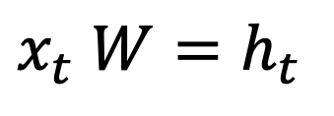
Word2Vec (Skip-Gram)
Embedding vector?
$x_{t} W=h_{t}$

Slide 104
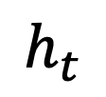

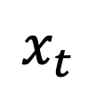
Word2Vec (Skip-Gram)
Embedding vector?
$$x_{t}$$
$$W$$
$$h_{t}$$

Slide 105

Word2Vec (Skip-Gram)
Embedding vector?
Embedding dimension
Vocab size
$$W$$

Slide 106

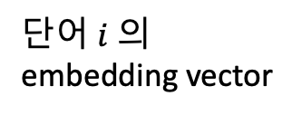
Word2Vec (Skip-Gram)
Embedding vector?
Embedding dimension
Vocab size
$i$행
단어 $i$ 의
embedding vector
$$W$$

Slide 107
Word2Vec
Word embedding visual inspector
https://ronxin.github.io/wevi/

Slide 108
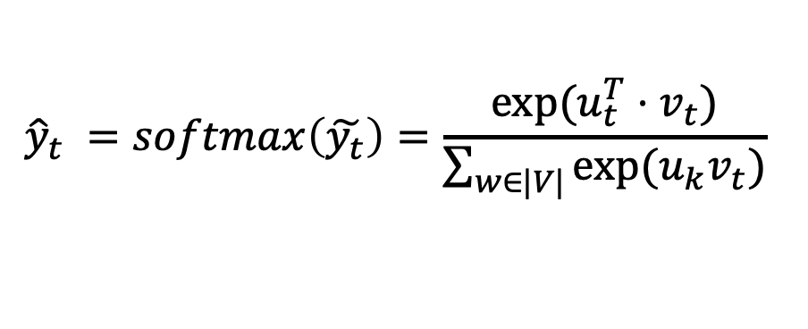
Word2Vec
Word2Vec의 단점
$${\hat{y}}_{t} =softmax\left(\tilde{y_{t}}\right)=\frac{exp⁡(u_{t}^{T}⋅v_{t})}{\sum_{w∈|V|}^{ }{\exp{(u_{k}v_{t})}}}$$

Slide 109
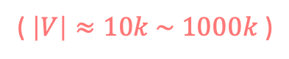
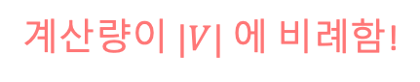
Word2Vec
Word2Vec의 단점
$${\hat{y}}_{t} =softmax\left(\tilde{y_{t}}\right)=\frac{exp⁡(u_{t}^{T}⋅v_{t})}{\sum_{w∈|V|}^{ }{\exp{(u_{k}v_{t})}}}$$
계산량이 $|V|$ 에 비례함!
( $\left|V\right|≈10k \sim 1000k$ )

Slide 110
Word2Vec
Word2Vec의 단점
$${\hat{y}}_{t} =softmax\left(\tilde{y_{t}}\right)=\frac{exp⁡(u_{t}^{T}⋅v_{t})}{\sum_{w∈|V|}^{ }{\exp{(u_{k}v_{t})}}}$$
계산량이 $|V|$ 에 비례함!
( $\left|V\right|≈10k \sim 1000k$ )
Solutions
Hierarchical softmax
Negative Sampling

Slide 111
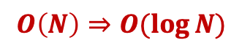
Word2Vec
Word2Vec의 단점
$${\hat{y}}_{t} =softmax\left(\tilde{y_{t}}\right)=\frac{exp⁡(u_{t}^{T}⋅v_{t})}{\sum_{w∈|V|}^{ }{\exp{(u_{k}v_{t})}}}$$
계산량이 $|V|$ 에 비례함!
( $\left|V\right|≈10k \sim 1000k$ )
Solutions
Hierarchical softmax
Negative Sampling
$$O\left(N\right)⇒O(\log{N)}$$

Slide 112
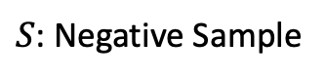
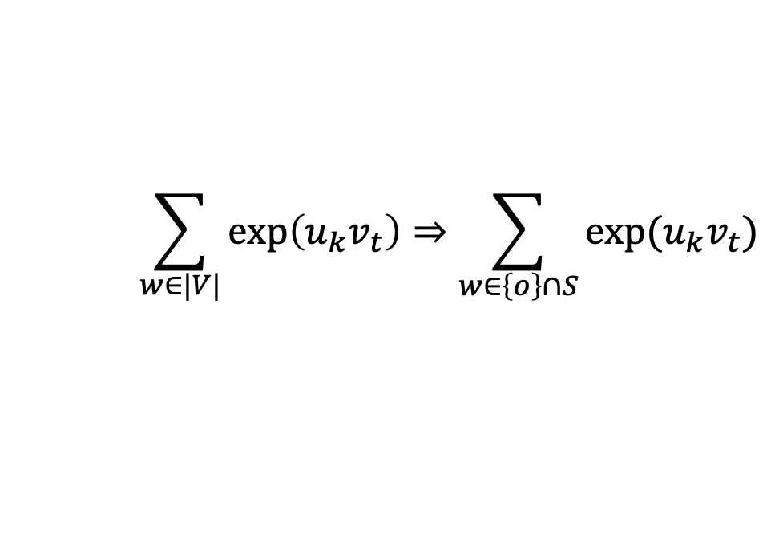
Word2Vec
Word2Vec의 단점
$${\hat{y}}_{t} =softmax\left(\tilde{y_{t}}\right)=\frac{exp⁡(u_{t}^{T}⋅v_{t})}{\sum_{w∈|V|}^{ }{\exp{(u_{k}v_{t})}}}$$
계산량이 $|V|$ 에 비례함!
( $\left|V\right|≈10k \sim 1000k$ )
Solutions
Hierarchical softmax
Negative Sampling
$$\sum_{w∈|V|}^{ }{\exp\left(u_{k}v_{t}\right)}⇒\sum_{w∈\left\{o\right\}∩S}^{ }{\exp{(u_{k}v_{t})}}$$
$S$: Negative Sample

Slide 113
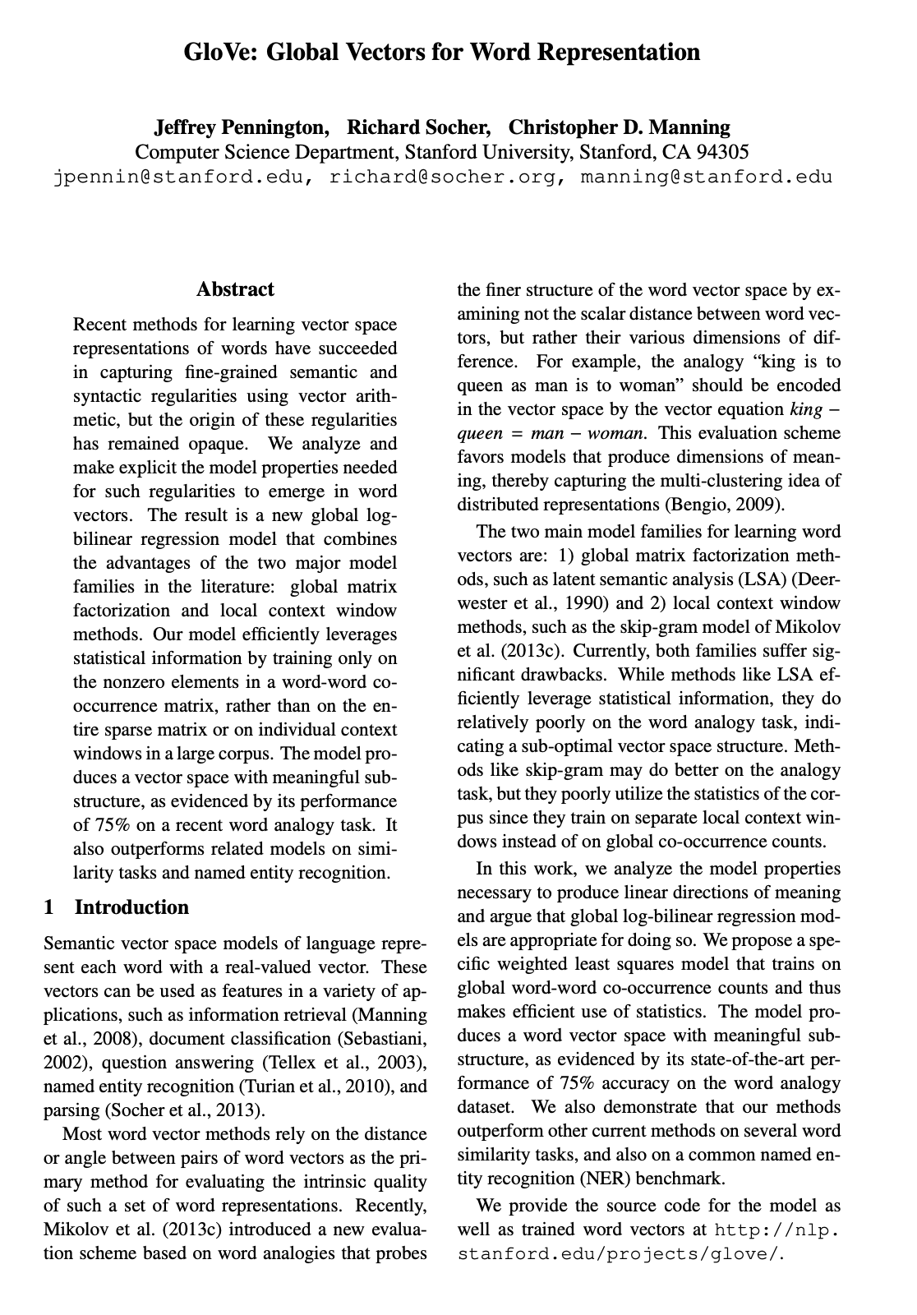
GloVe
Jeffrey et al.(2014) - Stanford
Word2Vec이 통계적인 정보(Statistical Information) 을 잘 이용하지 못한다는 단점을 해결하기 위해 나옴
Co-Occurrence matrix를 기반으로 word vector 만듬

Slide 114
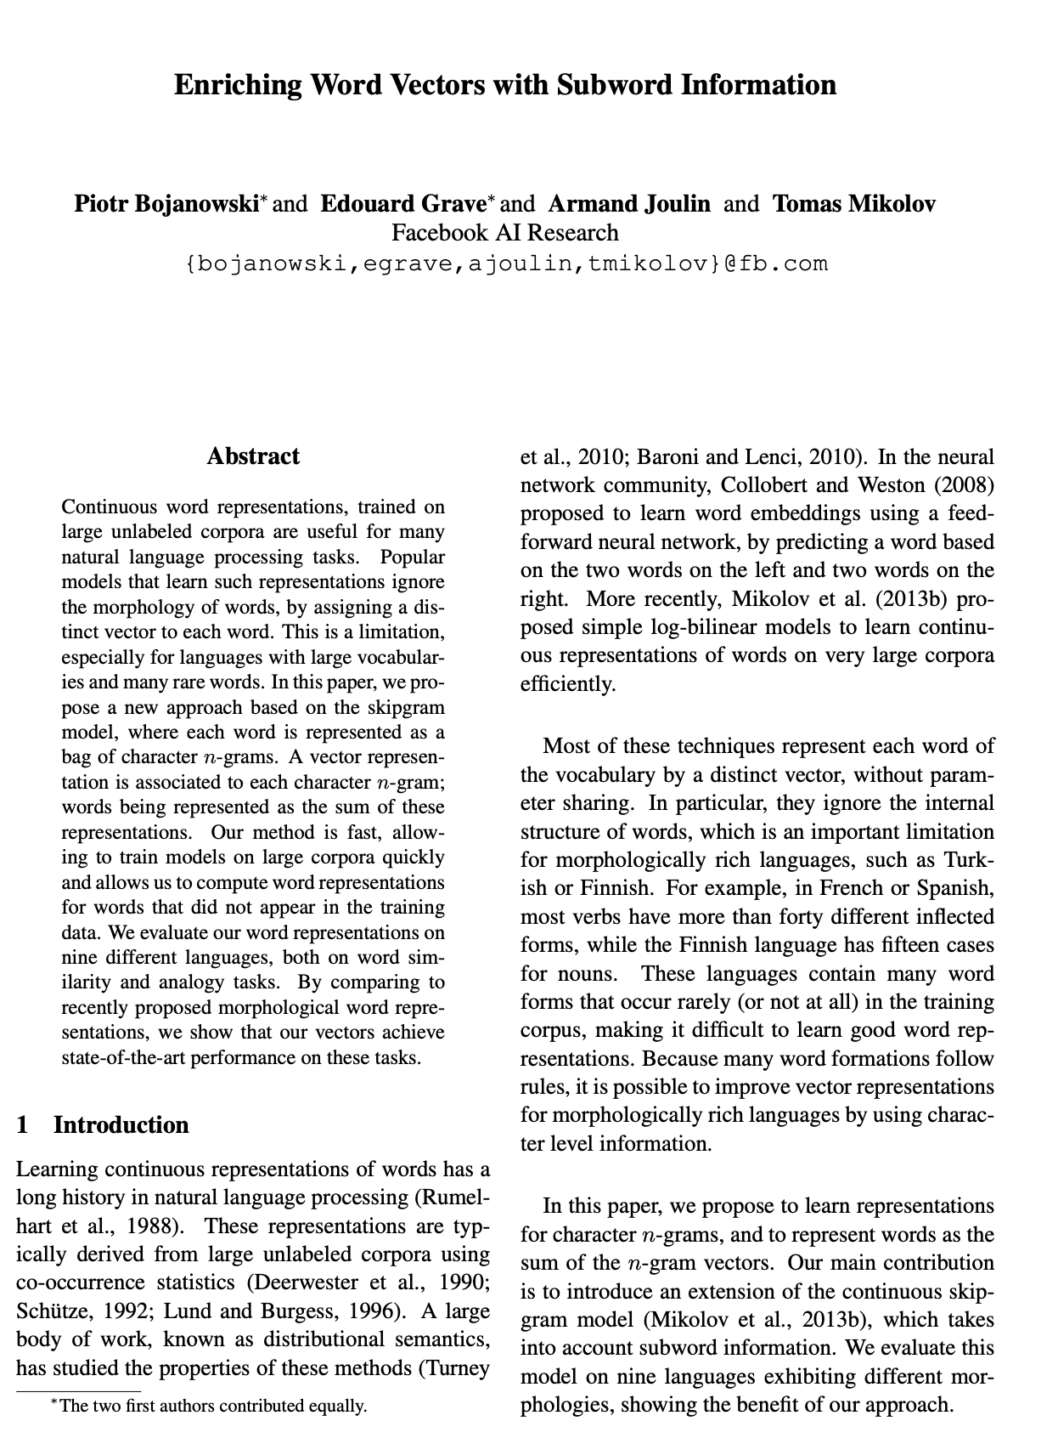
FastText
Bojanowski et al.(2017)
Word2Vec을 만든 Mikolov가 연구에 참여
대부분의 Idea는 word2vec과 유사
Sub-word를 이용해 오타, 유사어 모두 의미를 잘 잡아냄.

